Slide 1
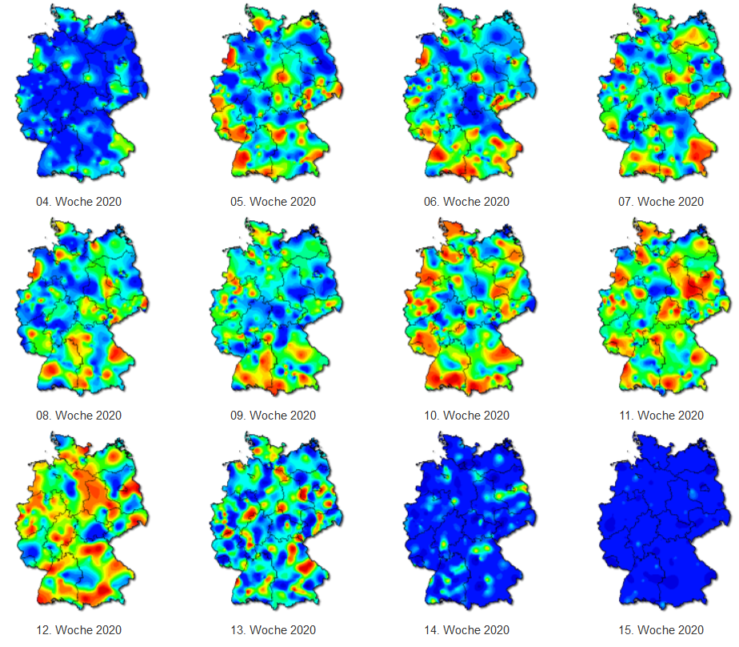
Ergebnisse der syndromischen Surveillance akuter Atemwegserkrankungen
GrippeWeb,
Arbeitsgemeinschaft Influenza,
ICOSARI
Datenstand 17.11.2020

Slide 2
GrippeWeb bis zur 46. KW 2020

Slide 3
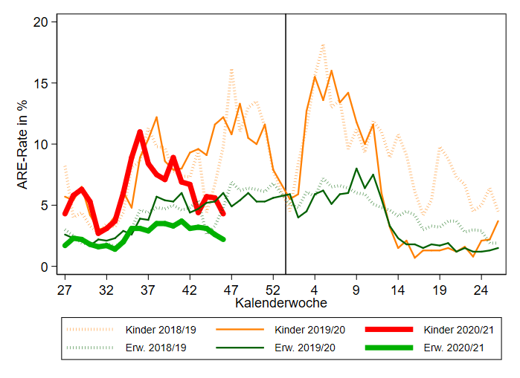
GrippeWeb bis zur 46. KW 2020

Slide 4
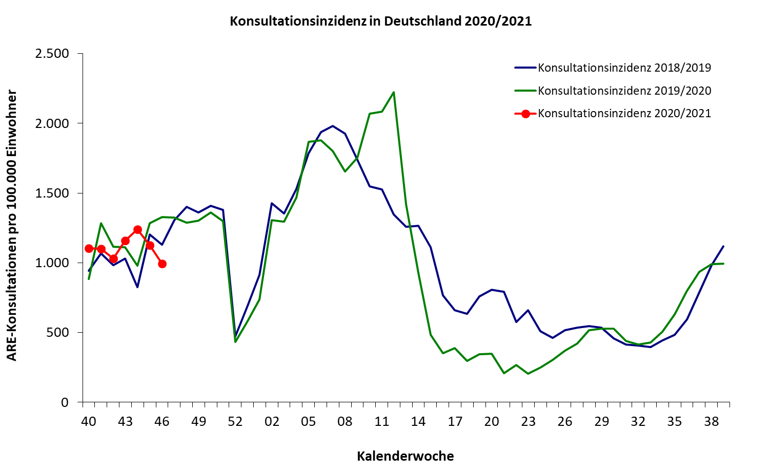
Arbeitsgemeinschaft Influenza
ARE-Konsultationen bis zur 46. KW 2020
Korrigierte Werte
Der Wert (gesamt) lag in der 46. KW 2020 bei knapp 1.000 Arzt­konsul­ta­tionen wegen ARE pro 100.000 Einwohner. Auf die Bevölke­rung in Deutschland bezogen entspricht das einer Gesamtzahl von ca. 830.000 Arzt­besuchen wegen akuter Atem­wegs­er­kran­kungen.

Slide 5
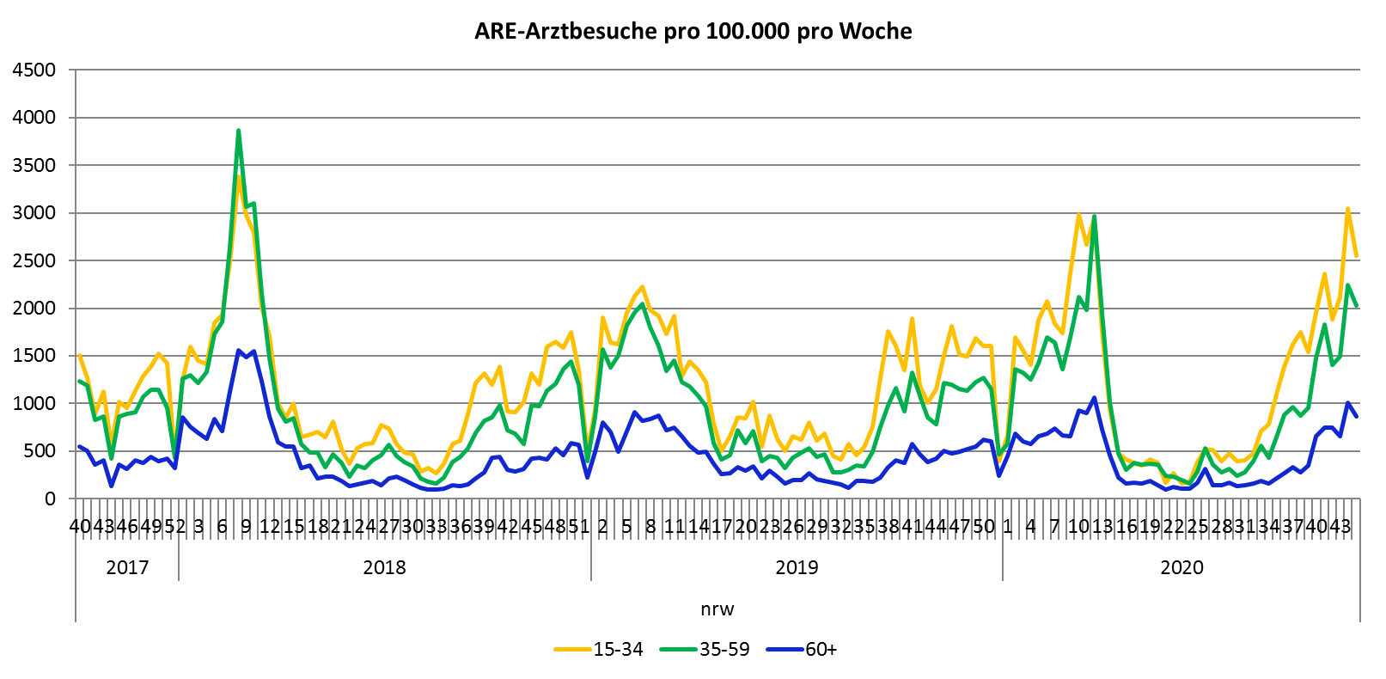
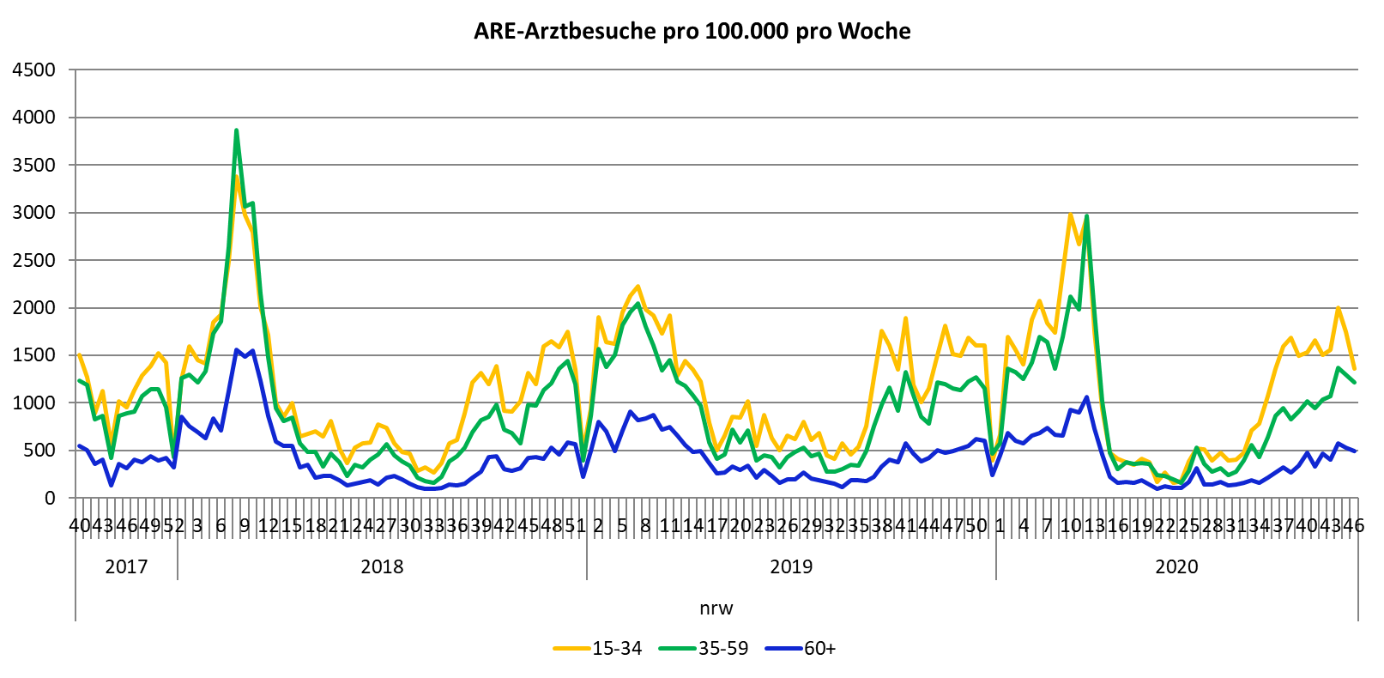
Arbeitsgemeinschaft Influenza
ARE-Konsultationen bis zur 46. KW 2020 nur AG ab 15 Jahre
Nordrhein-
Westfalen
Alt, bis 45. KW
Nordrhein-
Westfalen
Korrigiert,
bis 46. KW

Slide 6
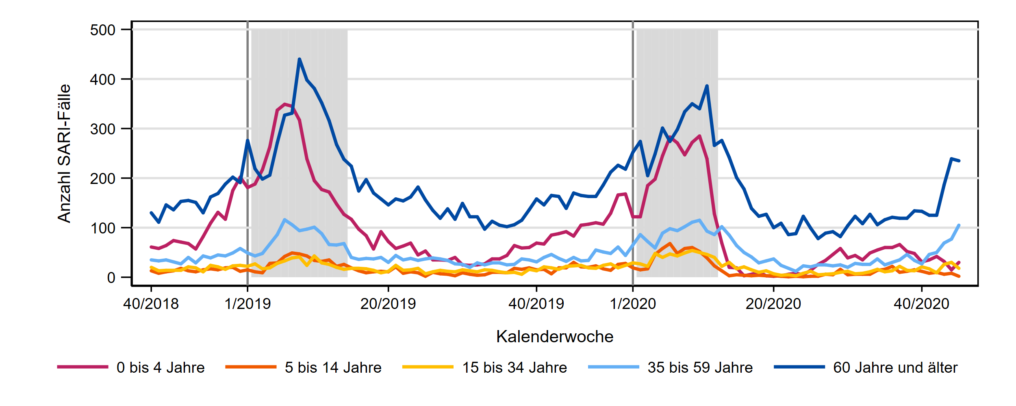
ICOSARI-KH-Surveillance – SARI-Fälle (J09 – J22) bis zur 45. KW
Notes:
die Altersgruppen der Kinder unter 15 Jahre immer noch niedriger als üblich um diese Jahreszeit
Alle Altersgruppen über 14 Jahre sind stark angestiegen
Altersgruppen 35-59 Jahre und 60-79 Jahre liegen deutlich höher als in den Vorsaisons

Slide 7
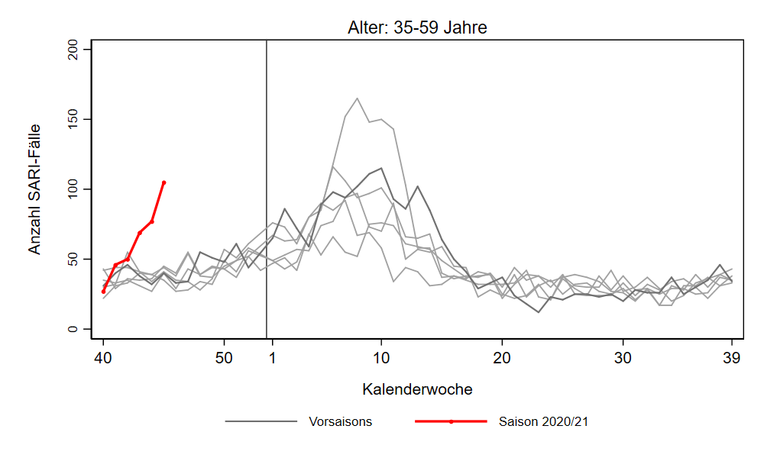
ICOSARI-KH-Surveillance – SARI-Fälle (J09 – J22) bis zur 45. KW
Frühjahr/Sommer 2020
Notes:
AG 35-59 mit deutlichem Anstieg, auf das Niveau der Grippewellen der Vorjahre

Slide 8
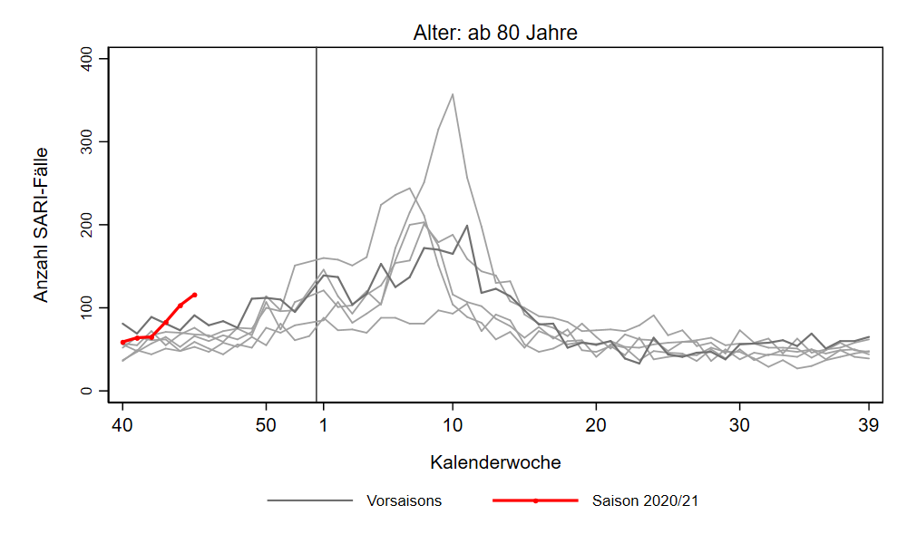
ICOSARI-KH-Surveillance – SARI-Fälle (J09 – J22) bis zur 45. KW
Frühjahr/Sommer 2020
Notes:
AG 60-79 geht wieder leicht zurück, dafür steigt die Zahl der SARI-Fälle in der AG ab 80 Jahre weiter an

Slide 9
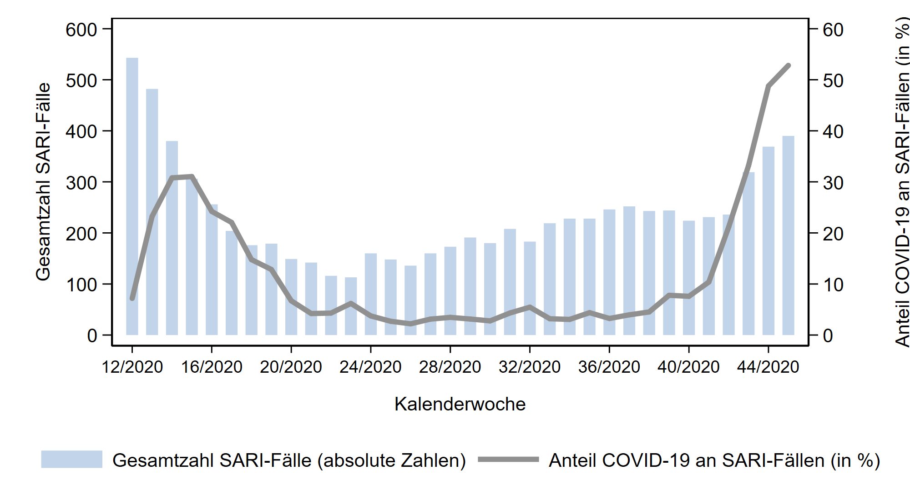
ICOSARI-KH-Surveillance – SARI-Fälle (J09 – J22) sowie
Anteil SARI-Fälle mit COVID-Diagnose bis zur 45. KW
Notes:
Anteil COVID-19 Patienten an SARI liegt aktuell bei 32% und hat damit das Maximalniveau aus KW 14/15 wieder erreicht

Slide 10
ICOSARI-KH-Surveillance – Anteil COVID-SARI-Fälle (J09 – J22)

Slide 11
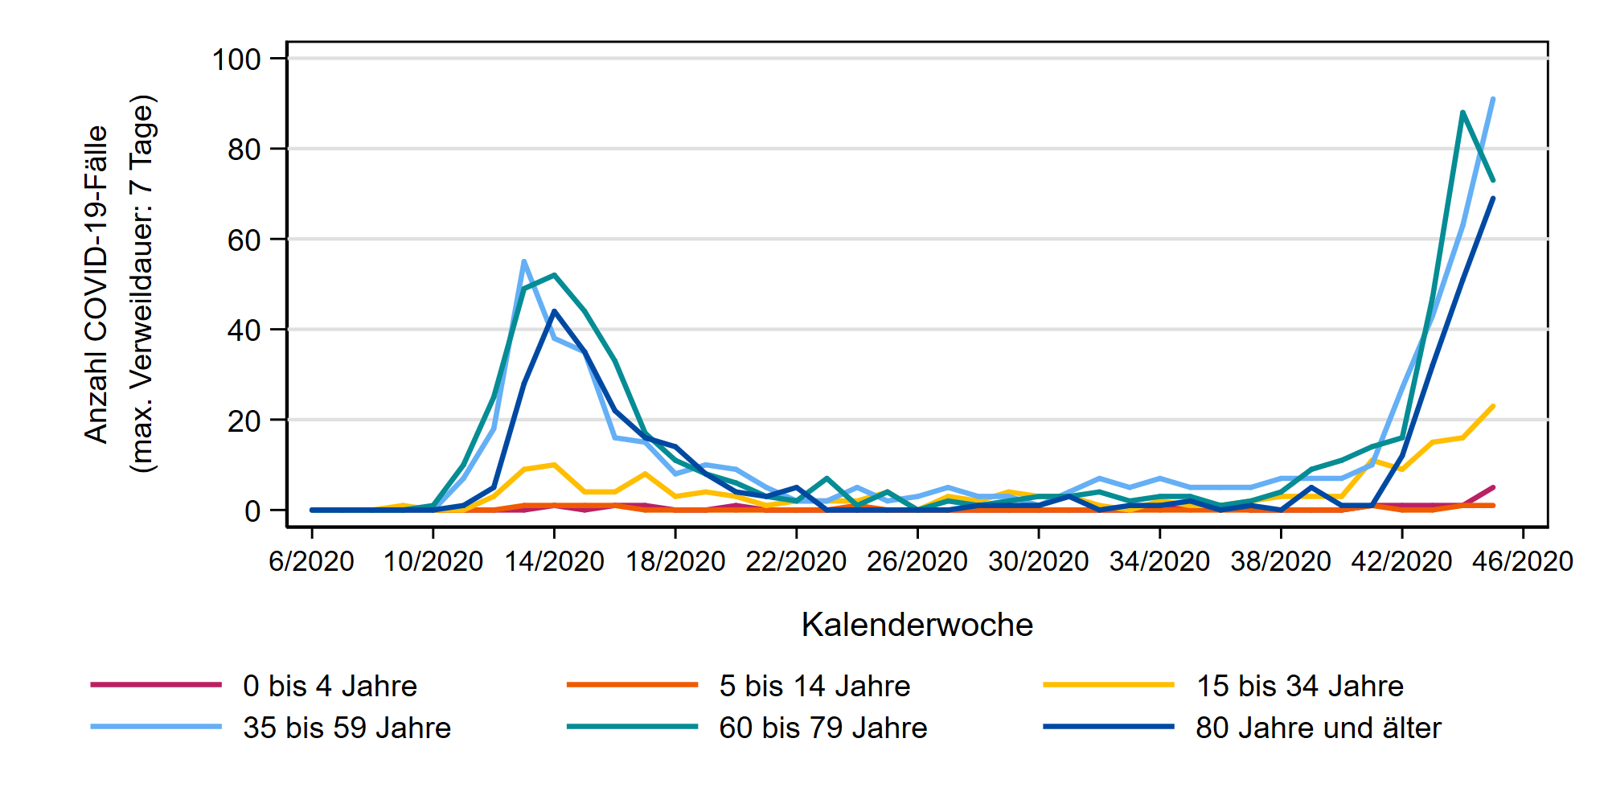
ICOSARI-KH-Surveillance – COVID-SARI-Fälle (J09 – J22) bis zur 45. KW
35-59 Jahre
60-79 Jahre
80+ Jahre
Notes:
Absolute Anzahl der COVID-19-Fälle mit SARI im Sentinel: Auswahl wie im Wochenbericht (nur entlassene Fälle mit max. Verweildauer 1 Woche)
-Anstieg schon fast auf Niveau wie KW13/14

Slide 12
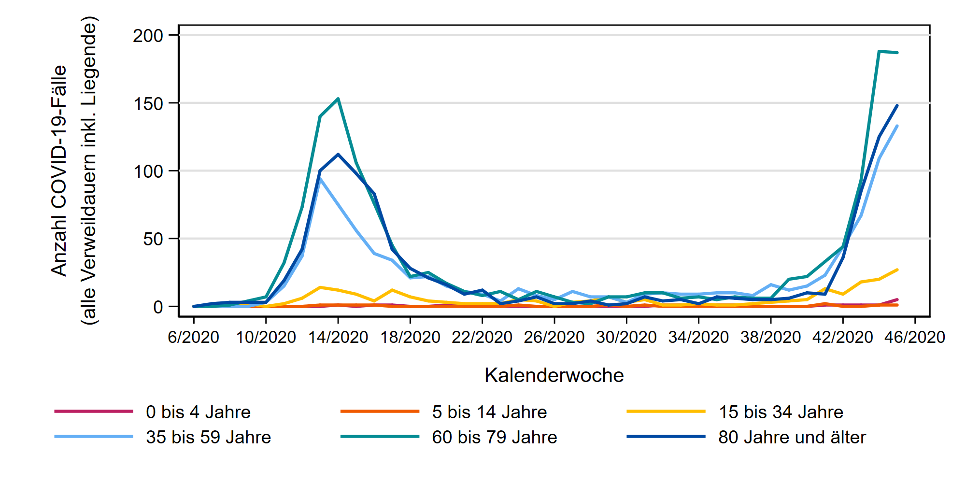
ICOSARI-KH-Surveillance – COVID-SARI-Fälle (J09 – J22) bis zur 45. KW
alle Fälle, auch noch liegende
60-79 Jahre
80+ Jahre
35-59 Jahre
Notes:
Absolute Anzahl der COVID-19-Fälle mit SARI im Sentinel: alle Fälle, inkl. Liegende (noch vorläufige Diagnosen und noch nicht vollständig)
-Anstieg noch nicht so deutlich sichtbar, Altersgruppen über 35 etwas anders verteilt;
Insgesamt ist das Bild aber ähnlich wie bei den eingeschränkten Daten, allerdings haben in dieser Darstellung (alle Fälle) die Fälle aus der Altersgruppe 35-59 Jahre weniger Gewicht

